Slide 1
Az I.világháború fegyverei

Slide 2

Angol fegyverek:

Slide 3
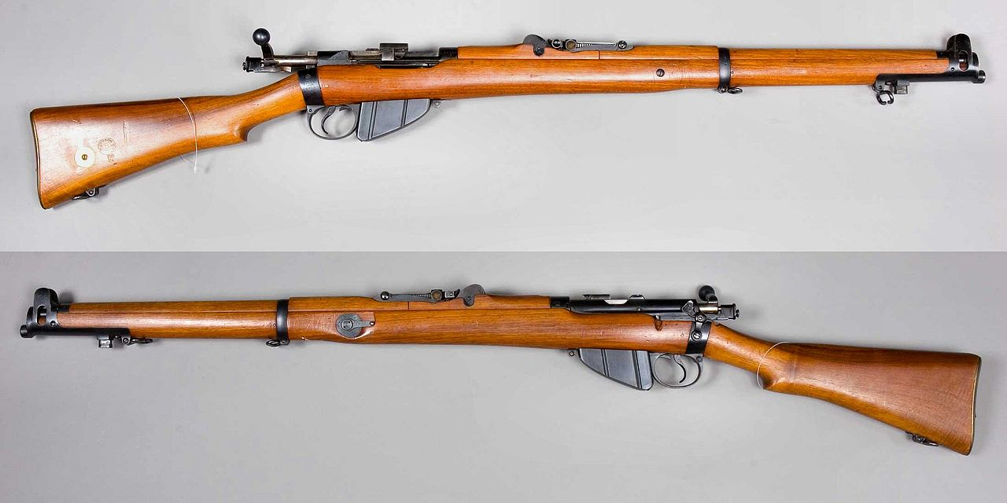
Lee enfield:1895-1918
A Lee Enfield ismétlőpuskát 1895 ben rendszeresítették.Az I.vh. egyik ikonikus fegyverévé vált.

Slide 4
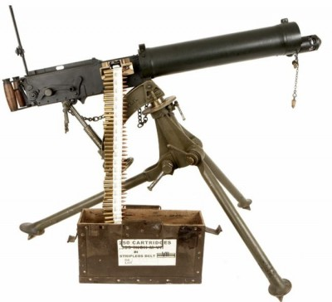
MK 1 vichers
Az MK 1 vichers géppuska 1912-ben került rendszeresítésre az angol illetve az angol gyarmatosított területeken.A géppuska vízhűtéssel rendelkezett.

Slide 5
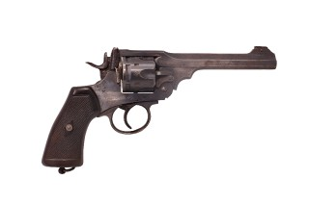
MK 1 VI revolver
Az MK VI revolver 6 lövetű kézifegyver volt. Egyaránt rendszeresítve volt a legénység és a tiszti kar között.

Slide 6

Orosz fegyverek:

Slide 7
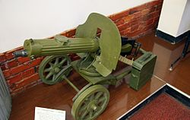
PM M1910(Maxim)
A Maxim géppuska 1910 ben került rendszeresítésre az orosz hadseregben.A géppuska túlélte Mind a két vh.-t.

Slide 8
Mosin-nagant(dióverő)
A Mosin-nagant 1891-ben lett rendszeresítve a cári Oroszországban.A fegyver túlélte az I.II. világháborút,a Szovjetunió bukását mivel az Orosz hadseregben mai napig rendszeresítve van,igaz csak díszelgő célokra.

Slide 9
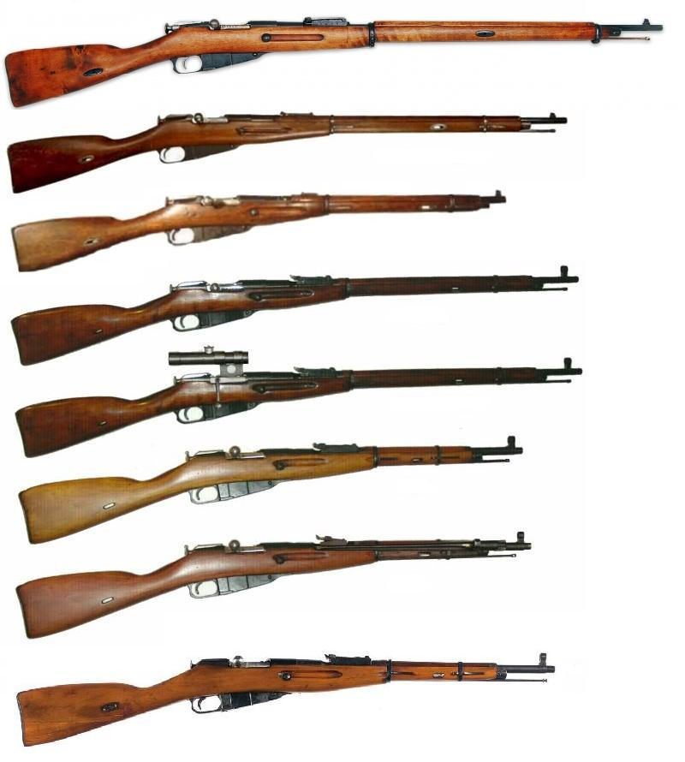

Slide 10
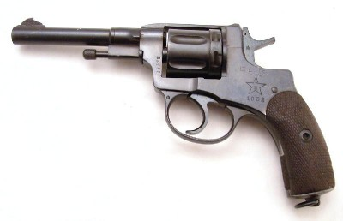
Nagant M1895 Revolver
A revolvert 1895-ben rendszeresítették a cári hadseregben.A fegyver a késöbbi Szovjetunióban is rendszerben volt elég sokáig.

Slide 11

Az Osztrák Magyar Monarchia fegyverei:

Slide 12
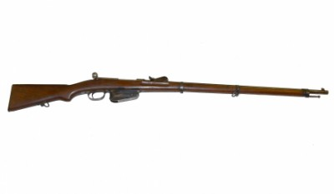
Mannlicher M1886
A Mannlicher M1886 fegyvert a k.u.k használta egészen 1918-ig.

Slide 13
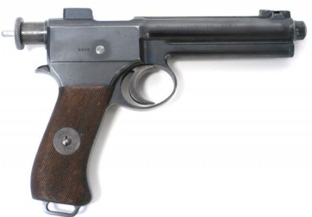
Roth - Steyr M1907
A Roth - Steyr M1907 Az Ivh.-ban rendszeresített kézifegyver a tiszti karnak és legénységnek is egyaránt.

Slide 14
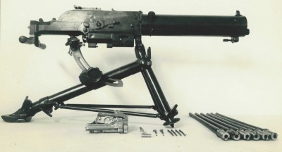
Schwarzlose M. 7
A Schwarzlose M. 7
Egy a Maxim géppuskához hasonlatos fegyver.A gyártók igyekeztek könnyebb szerkezetet összerakni.Autómata rendszerű volt.

Slide 15

Német fegyverek:

Slide 16
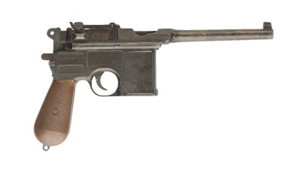
Mauser C-96
A Mauser C-96 KÉZIFEGYVER A német hadseregnél volt rendszeresítve.

Slide 17

Gewehr 98
A fegyvert 1898-ban rendszeresítették a német haderőnél.Félautómata rendszerű volt.

Slide 18
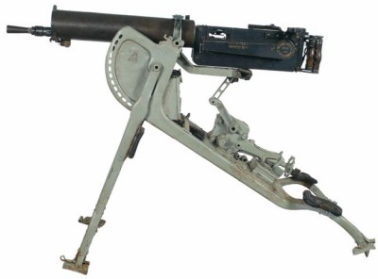
Mg08
A fegyver felépítése hasonlított a maxim géppuskákhoz.Autómata rendszerű volt.

Slide 19

Olasz fegyverek:

Slide 20
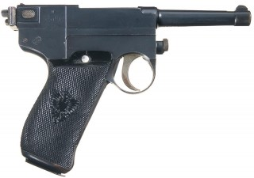

Slide 21
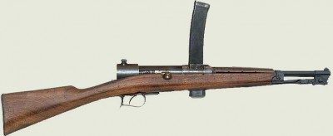
Beretta M1918
F
Az alábbi autómata fegyver 1918-ban került rendszeresítésre.900 lőszer/perc tüzelésre volt alkalmas.Szuronyt lehetett az elejére tűzni.

Slide 22
Glisenti M1910
A Glisenti M1910 egy szolgálati pisztoly volt,9mm-es lőszerrel rendelkezett.A tervek szerint fel akarták váltani a revolvereket de ez nem sikerült mivel gyenge volt a tűzereje.

Slide 23
    Fiat-Revelli M1914
    A Fiat-Revelli M1914 1914-ben lett rendszeresítve egészen 1918-ig.a fegyver automata gépfegyver volt.Vízhűtéssel rendelkezett.

Slide 24
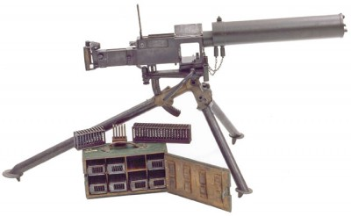

Slide 25

Francia fegyverek:

Slide 26
Star M14
A Star M14 a háború előtt gyártották de tényleges rendszeresítésre csak 1914-ben került sor.A pisztoly a mannlicher pisztoly mintájára készült.A pisztoly mind két vh.-ban rendszeresítve volt.

Slide 27
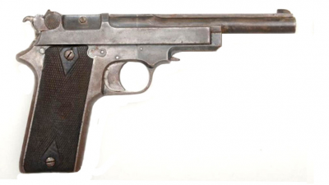

Slide 28

Lebel M1886
1887-ben rendszeresítették,a fegyver akkoriban nagyon modern volt.Az I.-II- világháborúban használták.

Slide 29
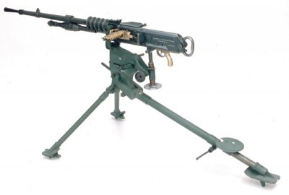
Hotchkiss M1914
A fegyver nagyon ismert volt a frontokon a tűzgyorsasága miatt.1914-töl egészen 1940-ig használta a francia hadsereg.

